Slide 1
Projekts “Digitalizācijas iniciatīvas studiju kvalitātes pilnveidei augstskolu stratēģiskās specializācijas jomās” Projekta Nr. 8.2.3.0/22/A/005
Projekta vadošais partneris – Latvijas Biozinātņu un tehnoloģiju universitāte

Slide 2
Tēma: Citi mārketinga veidi, kā arī to praktiska realizācija reālās dzīves situācijās
Studiju kursa «Digitālais mārketings» lekciju materiāli
Autors: lektore Daina Znotiņa

Slide 3
Tradicionālais mārketings
Jebkurš mārketinga veids, kas tika izmantots pirms interneta parādīšanās.
Mārketinga stratēģijas ir vērstas uz drukāto plašsaziņas līdzekļu, piemēram, žurnālu un laikrakstu, lasītājiem. Citas ir saistītas ar radio vai televīzijas reklāmu.
Zīmoli bieži izmanto tādas iespējas kā tiešā pasta mārketings, telefonmārketings un ārējais mārketings (piemēram, reklāmas stendi vai izkārtnes). To mērķis ir veidot saikni ar mērķa tirgu.
Avots: https://www.ranktracker.com/lv/blog/digital-marketing-vs-traditional-marketing-what-is-your-choice-to-kick-off-a-promo-campaign/

Slide 4
Tradicionālā mārketinga raksturojums
Kamēr cilvēki turpinās lasīt laikrakstus un žurnālus, tik ilgi drukātā reklāma var būt veiksmīga.
Cena par reklāmu palaišanu vai produktu izvietošanu var būt augsta.
Mūsdienās skatītāji mēdz izlaist TV reklāmas, un tiešsaistes straumēšana ir gandrīz aizstājusi tradicionālo tīkla televīziju.
Daudzi patērētāji ir piesardzīgi pret aukstajiem zvaniem, tāpēc mārketings pa tālruni kļūst mazāk veiksmīgs.
Tiešā pasta mārketinga izmantošana ir veiksmīga stratēģija, lai sasniegtu vecāka gadagājuma patērētājus. Tā nav videi draudzīgākā mārketinga metode.
Var reklamēt uzstādot reklāmas stendus ceļa malā vai izvietojot reklāmas autobusu pieturās.
Skrejlapu un plakātu drukāšana ir diezgan lēta.
Avots: https://www.ranktracker.com/lv/blog/digital-marketing-vs-traditional-marketing-what-is-your-choice-to-kick-off-a-promo-campaign/

Slide 5
Tradicionālā mārketinga galvenās priekšrocības
Tas viegli sasniedz vietējo auditoriju. Drukātie plašsaziņas līdzekļi (laikraksti), apraide (FM radio un televīzija), pasts (pastkartes), āra reklāma (reklāmas stendi) un telefons. Šīs platformas var šķist novecojušas, taču tās joprojām piesaista daudz lietotāju.
Ir vieglāk pilnībā novērtēt reklāmu. Tā kā reklamētais materiāls ir vienkāršs, šim mārketinga veidam nav nepieciešami padziļināti skaidrojumi. Skrejlapas vai reklāmas stendi efektīvi un kodolīgi nodod vēstījumu.
Reklāmu var saglabāt.
Avots: https://www.ranktracker.com/lv/blog/digital-marketing-vs-traditional-marketing-what-is-your-choice-to-kick-off-a-promo-campaign/

Slide 6
Digitālais mārketings
Izmanto interneta sasniedzamību un pieejamību, lai sasniegtu patērētājus un piesaistītu jaunus klientus.
Dažu digitālā mārketinga stratēģiju - e-pasta mārketinga, meklētājprogrammu optimizācijas un organiskā sociālo mediju mārketinga, mērķis ir palielināt zīmola organisko sasniedzamību.
Citas stratēģijas ietver maksājumus, piemēram, PPC reklāmu, sociālo plašsaziņas līdzekļu akcijas un sponsorētu sadarbību.
Avots: https://www.ranktracker.com/lv/blog/digital-marketing-vs-traditional-marketing-what-is-your-choice-to-kick-off-a-promo-campaign/

Slide 7
Digitālā mārketinga pielietojums
Sociālo mediju mārketings ir sociālo mediju platformu izmantošana preču un pakalpojumu popularizēšanai. Tas ļauj uzlabot zīmola atpazīstamību un palielināt tīmekļa vietnes datplūsmu.
SEO ir tīmekļa vietnes atpazīstamības palielināšana meklētājprogrammās.
E-pasta mārketings ir pieeja, lai sazinātos gan ar esošajiem, gan potenciālajiem klientiem.
Partnermārketings ir sadarbība ar klientiem, lai reklamētu uzņēmumu citu uzņēmumu resursos un sociālo mediju platformās.
Avots: https://www.ranktracker.com/lv/blog/digital-marketing-vs-traditional-marketing-what-is-your-choice-to-kick-off-a-promo-campaign/

Slide 8
Digitālā mārketinga priekšrocības
Interneta mārketings ir pieejams par pieņemamu cenu
Ir iespējams viegli izmērīt rezultātus
Var brīvi uzrunāt globālo auditoriju
Digitālajā mārketingā ir vairāk iespēju iesaistīt klientus
Digitālais mārketings labvēlīgi ietekmē uzņēmuma tēlu
Avots: https://www.ranktracker.com/lv/blog/digital-marketing-vs-traditional-marketing-what-is-your-choice-to-kick-off-a-promo-campaign/

Slide 9
Tradicionālais mārketings vs. Digitālais mārketings
Avots: https://digitalschoolofmarketing.co.za/digital-marketing-blog/the-fundamental-differences-between-digital-marketing-and-traditional-marketing/

Slide 10
Mārketinga veidi
E-pasta mārketings
Meklētājprogrammu mārketings
Sociālo tīklu mārketings
Tiešsaistes reklāmas
Sabiedriskās attiecības
Satura mārketings
Affiliate mārketings
Viral mārketinga
Guerrilla mārketinga

Slide 11
E-pasta mārketings ir tiešā mārketinga un digitālā mārketinga veids, kas izmanto e-pastu, lai reklamētu uzņēmuma produktus vai pakalpojumus. Tas var palīdzēt informēt klientus par uzņēmuma jaunākajām precēm vai piedāvājumiem, integrējot to mārketinga automatizācijas pasākumos.
https://www.brevo.com/blog/what-is-email-marketing/

Slide 12
E-pasta mārketinga vēsture
Pirmo e-pasta vēstuli 1971. gadā nosūtīja datoru inženieris Rejs Tomlinsons (Ray Tomlinson). Tomlinsons bija arī persona, kas ieviesa "@" simbola lietošanu e-pasta adresēs.
1978. gadā Digital Equipment Corp mārketinga vadītājs Gary Thuerk nosūtīta pirmo komerciālo e-pastu, informējot cilvēkus par jaunu produktu.
90-tajos gados, pateicoties internetam, cilvēku savstarpējās saziņas veids sāka krasi mainīties, un tirgotāji atklāja, ka e-pasts var būt efektīvs reklāmas veids.
Apvienotās Karalistes Datu aizsardzības likums tika pielāgots, lai pieprasītu "atteikšanās (opt-out)" iespēju visiem mārketinga e-pastiem.
https://mailchimp.com/marketing-glossary/email-marketing/

Slide 13
E-pasta mārketinga priekšrocības
E-pasta vēstule atrodas iesūtnē, līdz tā tiek izlasīta, izdzēsta vai arhivēta
Var pielietot segmentēšanu, lai nosūtītu cilvēkiem tikai tos ziņojumus, kurus viņi vēlas redzēt visvairāk
Izmantojot e-pasta mārketinga programmatūru var viegli izsūtītu e-pasta vēstules

Slide 14
E-pasta mārketinga trūkumi (1)
Spams. Daudzas no e-pasta vēstulēm nesasniedz lietotājus, jo nonāk nevēlamo vēstuļu vai surogātpasta mapēs.
Izmērs. Ja e-pasta vēstule ir pārāk liela, lejupielādes laikā potenciālais klients zaudē interesi.
Konkurence. Jāiegulda līdzekļi iedarbīgu tekstu veidošanā vai jāpiedāvā papildu akcijas, lai piesaistītu auditorijas uzmanību, konkurences apstākļos.

Slide 15
E-pasta mārketinga trūkumi (2)
Lietotāju iesaiste. Ir nepārtraukti jāatrod veidi, kā iesaistīt savu auditoriju, pretējā gadījumā var būt augsts neatvērto vēstuļu īpatsvars vai daudz cilvēku var atteikties no abonēšanas.
Dizains. E-pasta vēstules pielāgošana katrai ierīcei - telefons, planšete, dators.
Izmaksas. Daudzi no e-pasta pakalpojumu sniedzējiem iekasē maksu par papildu darbībām, piemēram, attēlu pievienošanu vai vārdu skaita pārsniegšanu.

Slide 16
E-pasta mārketinga veidi (1)
Welcome e-pasta vēstules - izmanto, lai iepazīstinātu potenciālo klientu ar uzņēmumu.
Informatīvie e-pasti jeb Jaunumu e-pasta vēstules. Parasti e-pastā ir aicinājums rīkoties.
Lietotāju izglītošanas e-pasta vēstules. Šis e-pasta veids ir paredzēts konkrētai mērķauditorijai, izmantojot virkni e-pasta vēstuļu, cerot, ka ar laiku viņi tiks virzīti no pirkuma apsvēršanas posma uz pirkšanas posmu.
Apstiprinājuma e-pasta vēstules. Tas ir veids, kā informēt lietotājus par to, ka viņu pasūtījums ir saņemts vai ka reģistrēšanās ir bijusi veiksmīga.

Slide 17
E-pasta mārketinga veidi (2)
Specializēti e-pasti. Sarakstes pamatā var būt nesenie pirkumi, neaktīvie klienti, jaunie dalībnieki un cita veida specifiski kritēriji.
Uzaicinājuma e-pasti. Šāda veida e-pasta vēstulēs bieži tiek paziņots par gaidāmajiem pasākumiem, jaunu produktu laišanu tirgū un semināriem.
Reklāmas e-pasta vēstules. Šāda veida mārketinga e-pasta vēstules ir ļoti izplatītas un parasti ir vispārīgas, un tās tiek izsūtītas plašai auditorijai.
Aptaujas e-pasts. Atsauksmes no klientiem ir viens no labākajiem uzņēmuma mārketinga rīkiem.
Sezonas mārketinga e-pasta vēstules. Daudzi uzņēmumi izmanto svētku sezonu vai īpašus notikumus, lai uzrunātu savus klientus un potenciālos klientus ar informāciju par gaidāmajām akcijām.

Slide 18
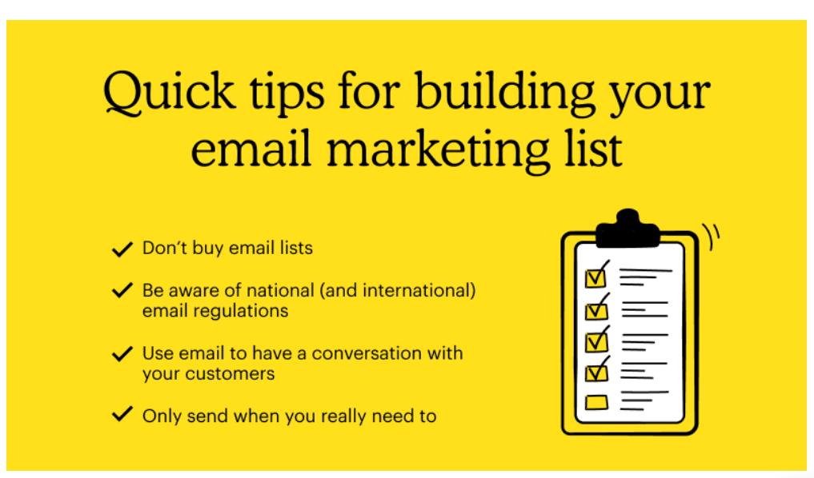
https://mailchimp.com/marketing-glossary/email-marketing/
Jāievēro: https://eur-lex.europa.eu/legal-content/LV/TXT/?uri=CELEX%3A32016R0679

Slide 19
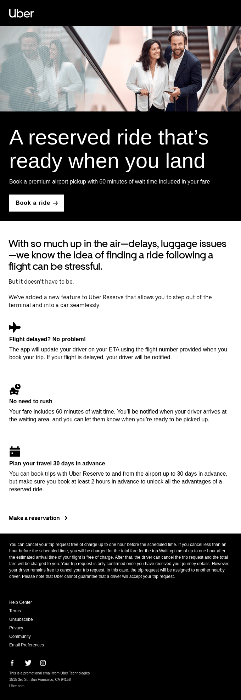
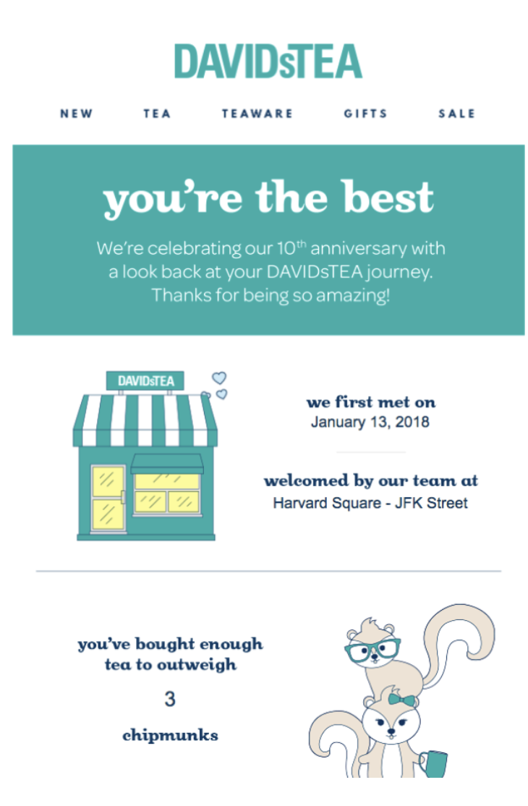
Praktiskie piemēri
Avots: https://blog.hubspot.com/marketing/email-marketing-examples-list

Slide 20
Avots: https://agentura-zile.lv/mekletajprogrammu-marketings-sem-un-tas-veidi/
Meklētājprogrammu mārketings (Search Engine Marketing - SEM). Tā mērķis ir noteikto vietņu ierakstus rādīt pēc iespējas augstāk, lai iegūtu pēc iespējas vairāk pārejas no meklētājprogrammas lapas uz uzņēmuma mājaslapas saturu.

Slide 21
Meklētājprogrammu mārketinga raksturojums (1)
Tiek iegūta klientu uzticība - augstākā vieta meklēšanas rezultātu lapās liek patērētājiem noticēt, ka tā ir labākā izvēle. Meklēšanas sistēmas rezultātu sarakstos līdz pat 40 % lietotāju noklikšķina uz pirmajiem rezultātiem, ja viņiem nepieciešama ātra atbilde.
Izmērāmi rezultāti. SEO programmatūra vai Google Analytics ļauj redzēt, cik lielu datplūsmu saņem konkrētā vietne, kādi atslēgvārdi tiek izmantoti un cik ilgi apmeklētāji pavada katrā lapā.
Mērķtiecīgas datplūsmas pieaugums. Maksas reklāmas vienmēr parādās rezultātu augšpusē, bet 70-80 % lietotāju ignorē šīs maksas reklāmas un izvēlas organiskos rezultātus.

Slide 22
Meklētājprogrammu mārketinga raksturojums (2)
Ilgtspējīgu klikšķu veidošana. Rezultāti, kas jau ir iegūti no organiskās datplūsmas, turpinās parādīties pat tad, ja tiks nolemts tērēt mazāk līdzekļu SEO pakalpojumiem.
Palielina mazo uzņēmumu ieņēmumus. Mazie uzņēmumi var izmantot SEO aktivitātes, jo tam nav nepieciešami lieli naudas līdzekļi.
Algoritmi mainās. Algoritmu atjauninājumu mērķis ir uzlabot lietotāju pieredzi, taču pat nelielas izmaiņas var pārvietot konkrēto vietni no pirmās pozīcijas uz trešo.
Avots: https://digitalcatalyst.in/blog/9-crucial-pros-and-cons-of-search-engine-optimization/ un

Slide 23
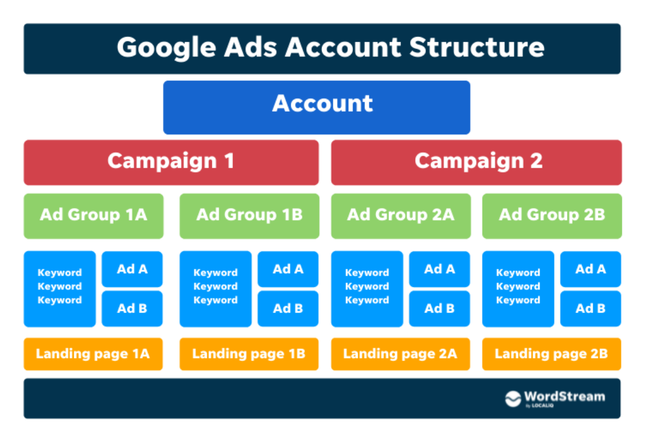
Praktiskais pielietojums
Avots: https://www.wordstream.com/search-engine-marketing

Slide 24
Avots: https://marketing.sonrons.lv/2021/05/21/socialo-tiklu-marketings/
Sociālo tīklu mārketings - ir sociālo tīklu platformu izmantošana, lai komunicēta ar savu mērķauditoriju un veidotu savu zīmola digitālajā vidē, palielinātu pārdošans apjomus un veicinātu tīmekļa vietņu apmeklējumu.

Slide 25
Sociālo tīklu mārketinga raksturojums (1)
Palīdz sasniegt plašāku auditoriju - Lielākās sociālo plašsaziņas līdzekļu platformas nodrošina uzņēmumam piekļuvi lielai auditorijai, kas var izvēlēties sekot uzņēmuma tiešsaistes profiliem.
Dod iespēju sazināties tieši ar savu auditoriju. Tā kā cilvēki izvēlas sekot uzņēmuma sociālo plašsaziņas līdzekļu kontiem, varat secināt, ka viņus interesē konkrētais uzņēmums un tā saturs.
Palīdz veidot lojalitāti zīmolam. Nodrošinot konsekventus atjauninājumus, kvalitatīvu saturu un izcilu klientu apkalpošanu, klientiem var palīdzēt izveidot emocionālu saikni ar uzņēmumu. Tas rezultātā noved pie klientu lojalitātes zīmolam.

Slide 26
Sociālo tīklu mārketinga raksturojums (2)
Svarīgi uzraudzīt klientu atsauksmes. Sociālie plašsaziņas līdzekļi ir ātrs veids, kā dalīties informācijā ar plašu auditoriju. Uzņēmums var viegli pārraudzīt klientu atsauksmes un ātri pārvaldīt komentārus, lai atbildētu uz klientu jautājumiem vai uzraudzītu zīmola uztveri.
Nodrošina piekļuvi daudzām izaugsmes iespējām. Reģistrācija bez maksas un organisks saturs paver daudz iespēju iegūt vērtīgus potenciālos klientus un pārdošanas apjomus par nelielām izmaksām vai bez tām.
Laikietilpīga prakse. Lai gan dabiskā satura publicēšana sociālajos saziņas līdzekļos ir bez maksas, satura izveide var aizņemt daudz laika, naudas un pūļu atkarībā no izmantotās platformas un satura, kuru uzņēmums vēlas kopīgot.
Avots: https://www.indeed.com/career-advice/career-development/pros-and-cons-of-social-media-marketing

Slide 27
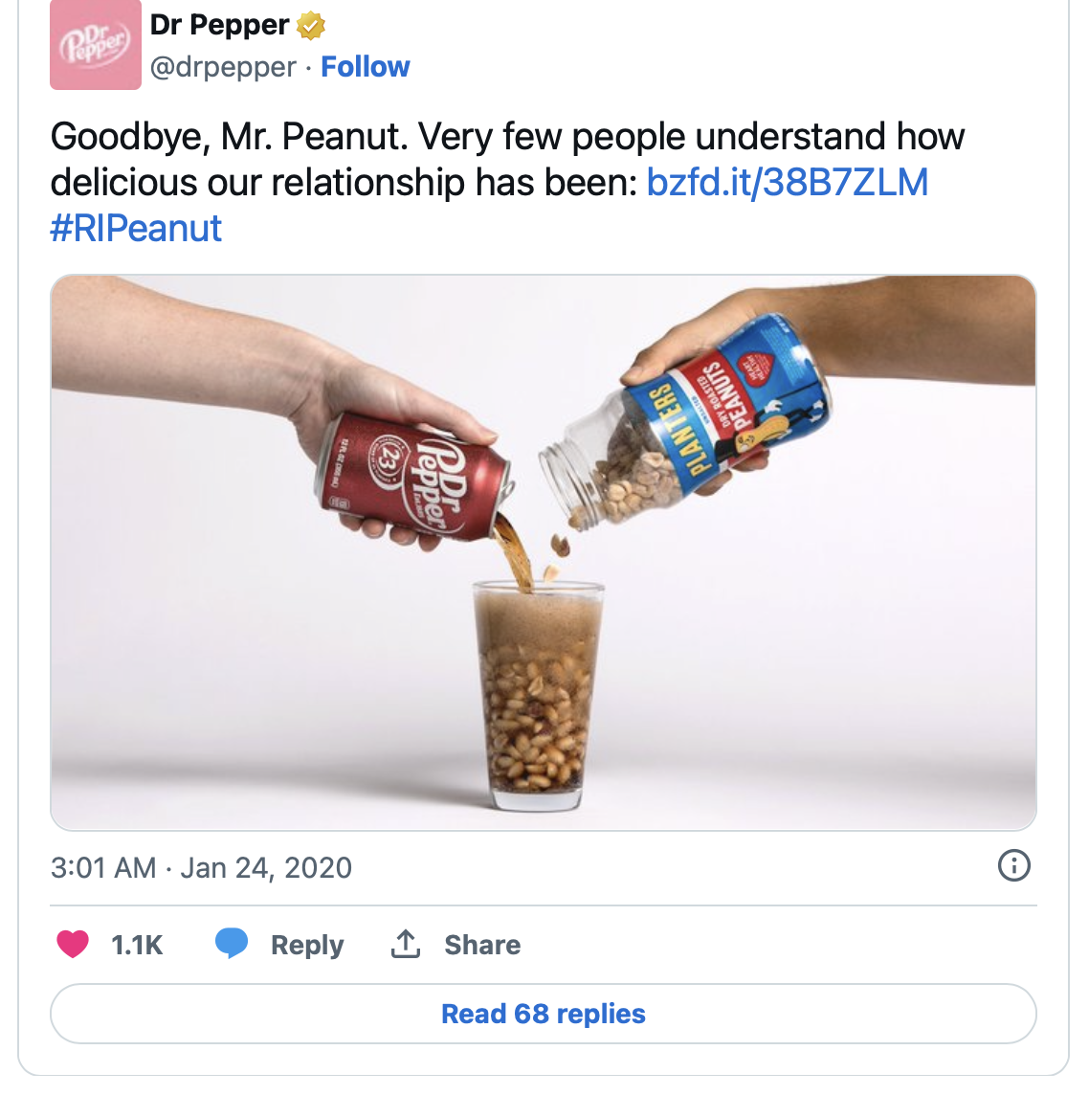
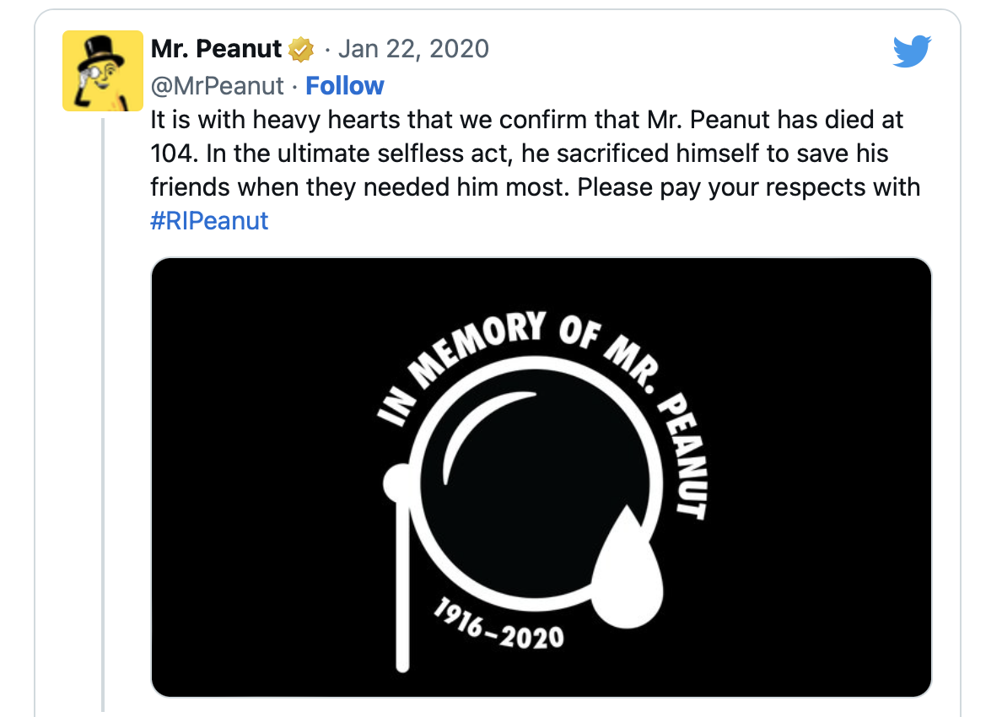
Praktiskie piemēri
Avots: https://www.searchenginejournal.com/social-media-marketing-examples/380202/#close

Slide 28
Avots: https://www.actualidadecommerce.com/lv/tie%C5%A1saistes-rekl%C4%81mas/
Tiešsaites reklāma. Reklāmas, kuru mērķauditorija ir cilvēki, kas izmanto internetu

Slide 29
Tiešsaistes reklāmas raksturojums (1)
Vēstījums sasniedz tikai tos cilvēkus, kuri lieto internetu.
Pastāv iespēja izmērīt rezultātus gandrīz nekavējoties.
Saskaroties ar šāda veida reklāmas piesātinājumu, lietotāji reklāmas ignorē.
Nav klikšķu. Lietotāju negatīvā pieredze uzklikšķinot uz reklāmām, kas aizved uz neuzticamām vietnēm, datorvīrusi u.c., noved pie tā ka lietotāji izvairās klikšķināt uz šāda veida reklāmām.
Avots: https://www.actualidadecommerce.com/lv/tie%C5%A1saistes-rekl%C4%81mas/

Slide 30
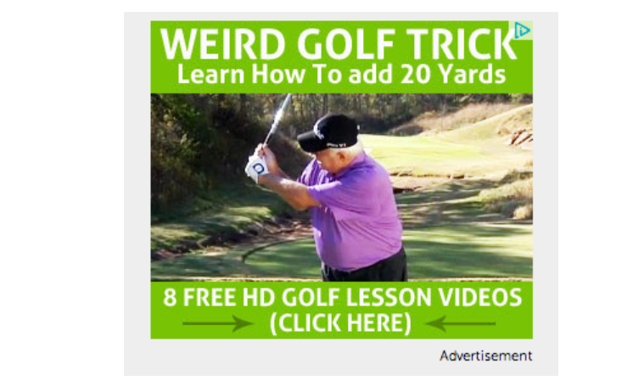
Praktiskie piemēri
Avots: https://blog.udemy.com/advertising-examples/

Slide 31
Sabiedriskās attiecības - Sabiedrisko attiecību mērķis ir veidot attiecības ar visām ieinteresētajām pusēm - ne tikai ar esošajiem un potenciālajiem klientiem. Sabiedriskās attiecības uzdevums ir rādīt labvēlīgu vidi, kurā uzņēmumam paversas plašākas iespējas nodrošināt savu dzīvotspēju.
Avots: https://www.alberts.lv/piecas-lietas-kas-ikvienam-jazina-par-sabiedriskajam-attiecibam/

Slide 32
Sabiedrisko attiecību raksturojums
Zīmola uzticamības palielināšana - Tā kā sabiedriskās attiecības ir neapmaksātas un nāk no objektīva avota - ziņu plašsaziņas līdzekļiem -, tās tiek uztvertas kā daudz uzticamākas nekā maksas reklāmas veidi.
Pārdošanas apjoma palielināšana
Pozitīva uzņēmuma tēla veidošana
Mārketinga izmaksu samazināšana
Avots: https://openstax.org/books/principles-marketing/pages/14-5-the-advantages-and-disadvantages-of-public-relations

Slide 33
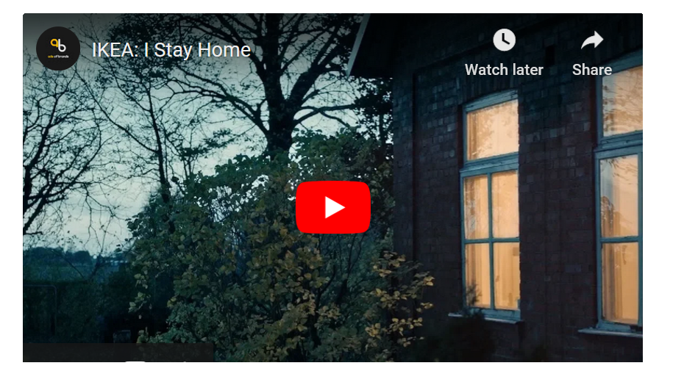
Praktiskie piemēri
Avots: https://blog.hubspot.com/marketing/public-relations-examples

Slide 34
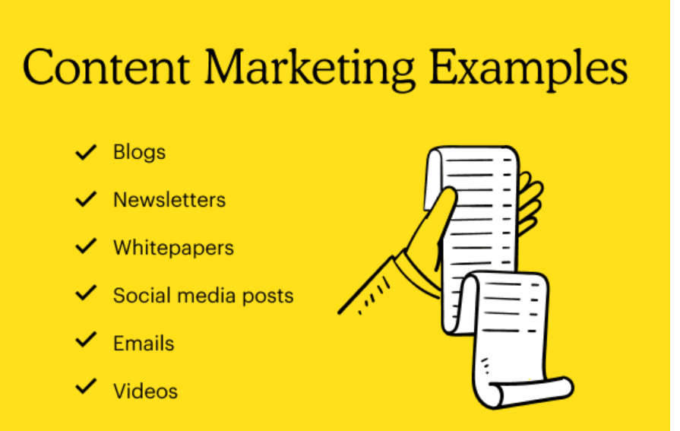
Avots: https://mailchimp.com/marketing-glossary/content-marketing/#:~:text=Content%20marketing%20is%20a%20marketing,to%20buy%20what%20you%20sell.
Satura mārketings ir mārketinga stratēģija, ko izmanto, lai piesaistītu, iesaistītu un noturētu auditoriju, radot un kopīgojot atbilstošus rakstus, videoklipus, podkāstus un citus multivides materiālus.

Slide 35
Satura mārketinga raksturojums (1)
Palīdz veidot zīmola atpazīstamību, uzticību un lojalitāti – cilvēkiem, kas patērē uzņēmuma saturu, sāk veidoties priekšstats par tā zīmolu.
Palīdz ietaupīt izmaksas – visbiežāk nav satura izvietošanas izmaksu, un lielāko daļu darbu var veikt pašu spēkiem.
Palīdz palielināt datplūsmu un reklāmguvumu - kvalitatīvs saturs piesaista mērķauditoriju konkrētajai tīmekļa vietnei, tādējādi palielinot datplūsmu.
Palīdz atbalstīt citas mārketinga taktikas - labs saturs ir svarīgs daudzu citu mārketinga taktiku, piemēram, optimizācijas meklētājprogrammās, sociālo mediju un sabiedrisko attiecību, panākumu nodrošināšanai.
Avots: https://www.nibusinessinfo.co.uk/content/advantages-and-disadvantages-content-marketing

Slide 36
Satura mārketinga raksturojums (2)
Ieguvumi nav tūlītēji. Parasti ir nepieciešams izmēģinājumu un kļūdu periods, lai atklātu, kas darbojas vislabāk, un tikai pēc tam var redzēt rezultātus.
Prasmes un resursi. Lai radītu noteikta veidu saturu, piemēram, infografikas un videoklipus, var būt nepieciešams izmantot ārpakalpojumus vai attīstīt savas prasmes.
Satura ideju meklēšana - var būt sarežģīti rast idejas efektīvām jaunām tēmām un formātiem.
Novērtēšana - ir salīdzinoši viegli izmērīt satura mārketinga ietekmi uz tīmekļa datplūsmu. Grūtāk var būt noteikt satura ietekmi uz zīmola reputāciju, atpazīstamību un lojalitāti.
Atsauce : https://www.nibusinessinfo.co.uk/content/advantages-and-disadvantages-content-marketing

Slide 37
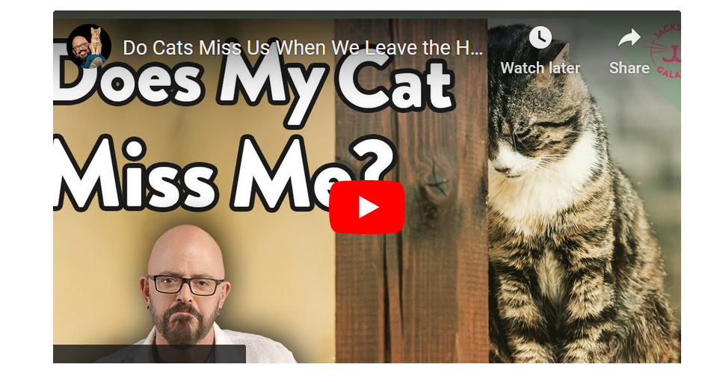
Praktiski piemēri
Avots: https://blog.hubspot.com/marketing/marketing-examples-online-resources#:~:text=Content%20marketing%20examples%20include%20media,social%20media%20posts%2C%20and%20videos.

Slide 38
Avots: https://lv.economy-pedia.com/11030575-marketing-types un https://www.coursera.org/articles/affiliate-marketing
Affiliate mārketings jeb Partnermāketings ir process, kurā partneris saņem komisijas maksu par citas personas vai uzņēmuma produktu tirdzniecību. Partneris meklē produktu, kas viņam patīk, pēc tam reklamē šo produktu un nopelna daļu no peļņas par katru veikto pārdošanu. Pārdošana tiek izsekota, izmantojot partneru saites no vienas tīmekļa vietnes uz citu.

Slide 39
Affiliate mārketinga raksturojums
Maza riska līmenis. Tā kā pievienošanās partneru programmām nav saistīta ar nekādām izmaksām, var sākt pelnīt naudu ar jau izveidotu partneru produktu vai pakalpojumu bez sākotnējiem ieguldījumiem.
Var gūt pasīvus ienākumus no komisijas maksas.
Nepieciešama pacietība. Tas prasa laiku un pacietību, lai paplašinātu auditoriju un iegūtu ietekmi, būs jāizmēģina dažādi kanāli, lai noskaidrotu, kuri no tiem vislabāk ir saistīti ar mērķauditoriju.

Slide 40
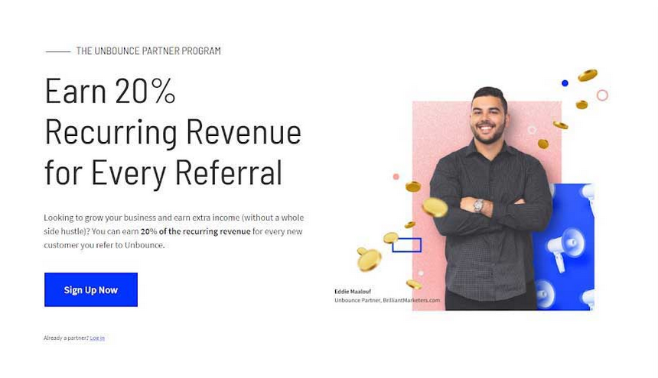
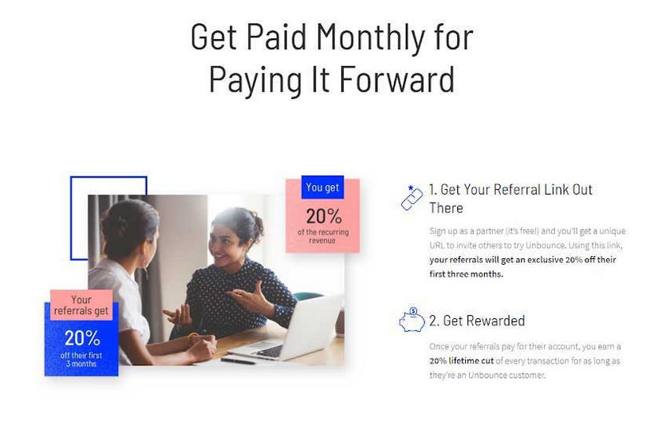
Praktiskie piemēri
Avots: https://ahrefs.com/blog/affiliate-marketing-examples/ un
https://referralrock.com/blog/affiliate-program-examples/

Slide 41
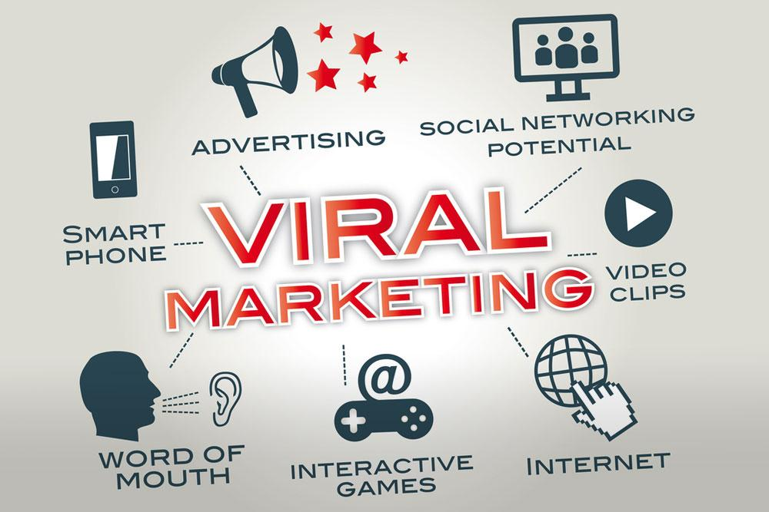
Viral mārketings ir pārdošanas paņēmiens, kas ietver organisku vai no mutes mutē izplatītu informāciju par produktu vai pakalpojumu
Avots: http://admark.net/viral-marketing

Slide 42
Viral mārketinga raksturojums
Viral mārketings ļauj uzņēmumiem labāk pārdot savus produktus, sasniedzot patērētājus, uz kuriem tradicionālās mārketinga kampaņas parasti neattiecas.
Viral mārketinga izmaksas ir niecīgas salīdzinājumā ar tradicionālajām reklāmas kampaņām. Un reklāma būtība ir bez maksas, ja patērētāji dalās ar citiem ar savu pozitīvo pieredzi, kas gūta, izmantojot uzņēmuma produktus un pakalpojumus.
Dažkārt Viral mārketings izraisa pretēju reakciju nekā bija iecerēts. Patērētāji biežāk dalās ar negatīvām ziņām nekā ar pozitīvām ziņām, un pētījumi liecina, ka cilvēki emocionāli spēcīgāk reaģē uz negatīvām ziņām.
Viral mārketinga ietekmi uz uzņēmumu ir grūti izmērīt, jo ir grūti noteikt, vai tā rezultātā ir radies kāds ieguvums vai pārdošana.

Slide 43
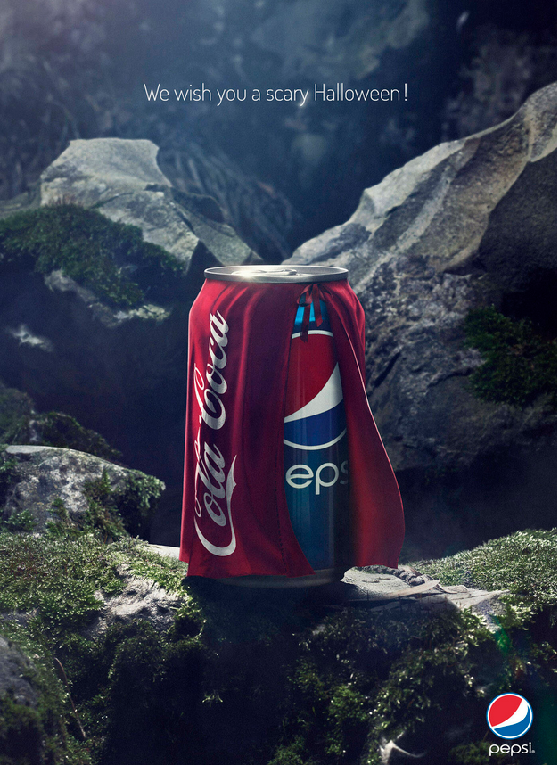
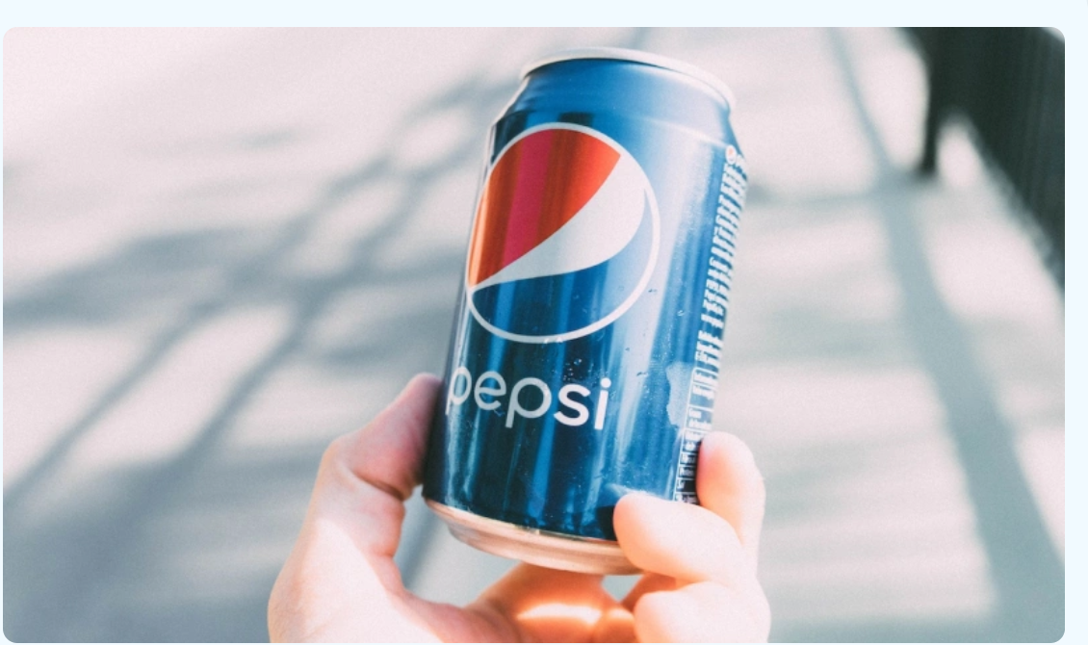
Praktiskie piemēri
Avots: https://filestage.io/blog/best-viral-marketing-campaigns/

Slide 44
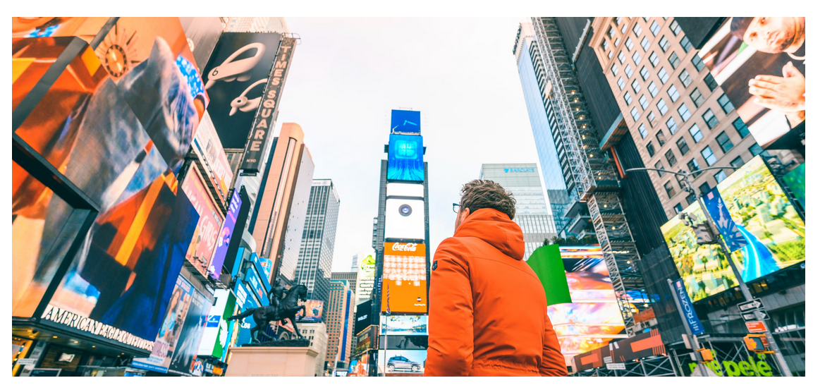
Avots: https://www.coursera.org/articles/guerrilla-marketing#
Guerrilla mārketings - ir reklāmas stratēģija, kurā izmanto netradicionālās taktikas, lai piesaistītu klientus. Parasti “guerrilla” mārketings balstās uz cilvēku uzmanības piesaistīšanu pilsētu teritorijās, lai ar nelielu budžetu radītu lielu ietekmi, cerot, ka tā izplatīsies no mutes mutē un sociālajos plašsaziņas līdzekļos.

Slide 45
Guerrilla mārketinga raksturojums
Tas var būt efektīvs arī ar mazu budžetu.
Pieprasa būt radošam un radīt neparastas idejas zīmola veidošanai
Guerrilla kampaņa var tikt atspoguļota sociālajos plašsaziņas līdzekļos.
Pastāv iespēja izveidot abpusēji izdevīgu partnerību ar kādu pasākumu norises vietu, organizāciju, parku, festivālu vai citu zīmolu.
Augsts riska līmenis. Var nākties zaudēt naudu vai peļņu, ja rodas neparedzēti apstākļi.
Atkarībā no kampaņas iznākuma var nākties saskarties ar juridiskām problēmām vai negatīvu publicitāti

Slide 46
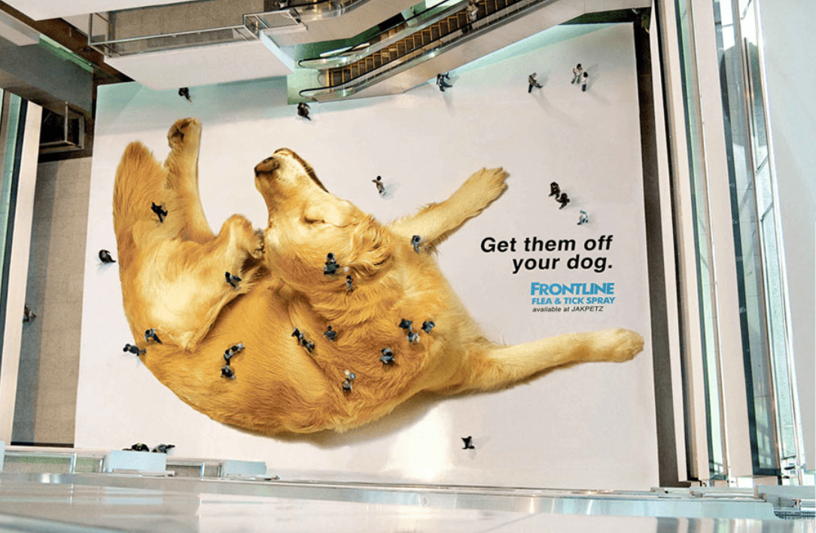
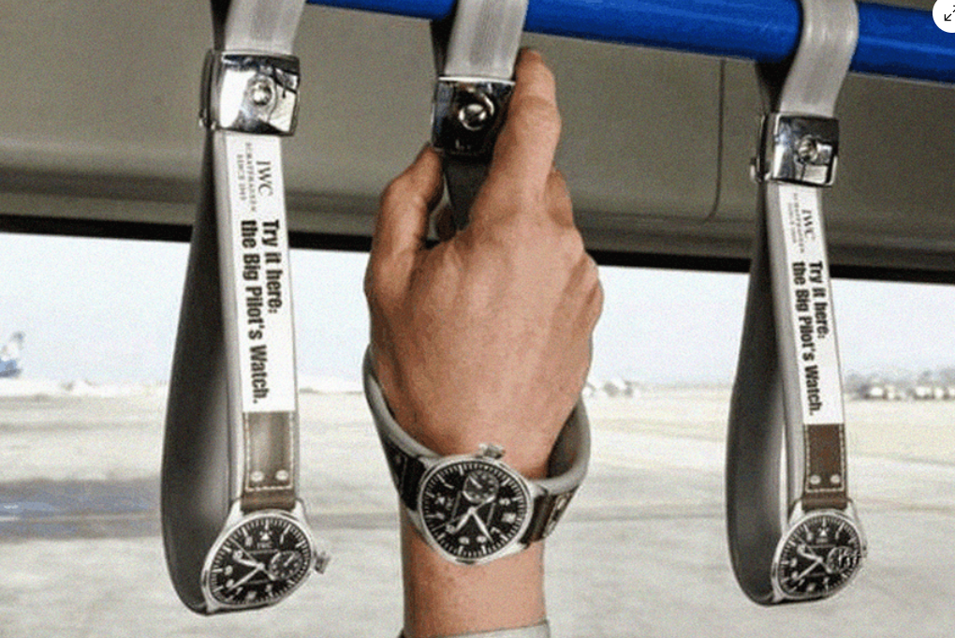
Praktiskie piemēri
Avots: https://www.wix.com/blog/guerilla-marketing-examples?utm_source=google&utm_medium=cpc&utm_campaign=13708482660^124757113592&experiment_id=^^530755701287^^_DSA&gclid=CjwKCAjw-vmkBhBMEiwAlrMeF4Btv5pWXRZc4QU7zqmyAb3p7NFiH3Pn1yJrBQwVQq70y2Lxq43NtBoC0QcQAvD_BwE

Slide 47
Paldies par uzmanību!

